Slide 1
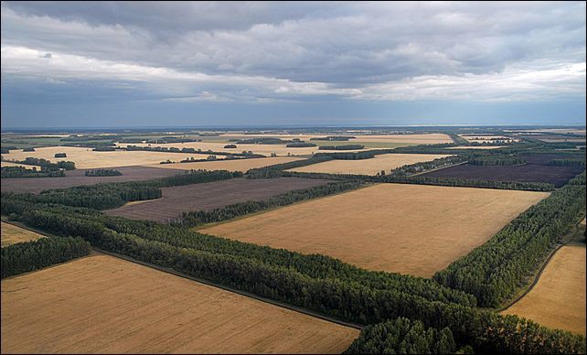
ГРУНТОЗАХИСНО-МЕЛІОРАТИВНЕ УПОРЯДКУВАННЯ АГРОЛАНДШАФТУ - ПЕРШИЙ ЕТАП АГРОЛАНДШАФТОГЕНЕЗУ

Slide 2
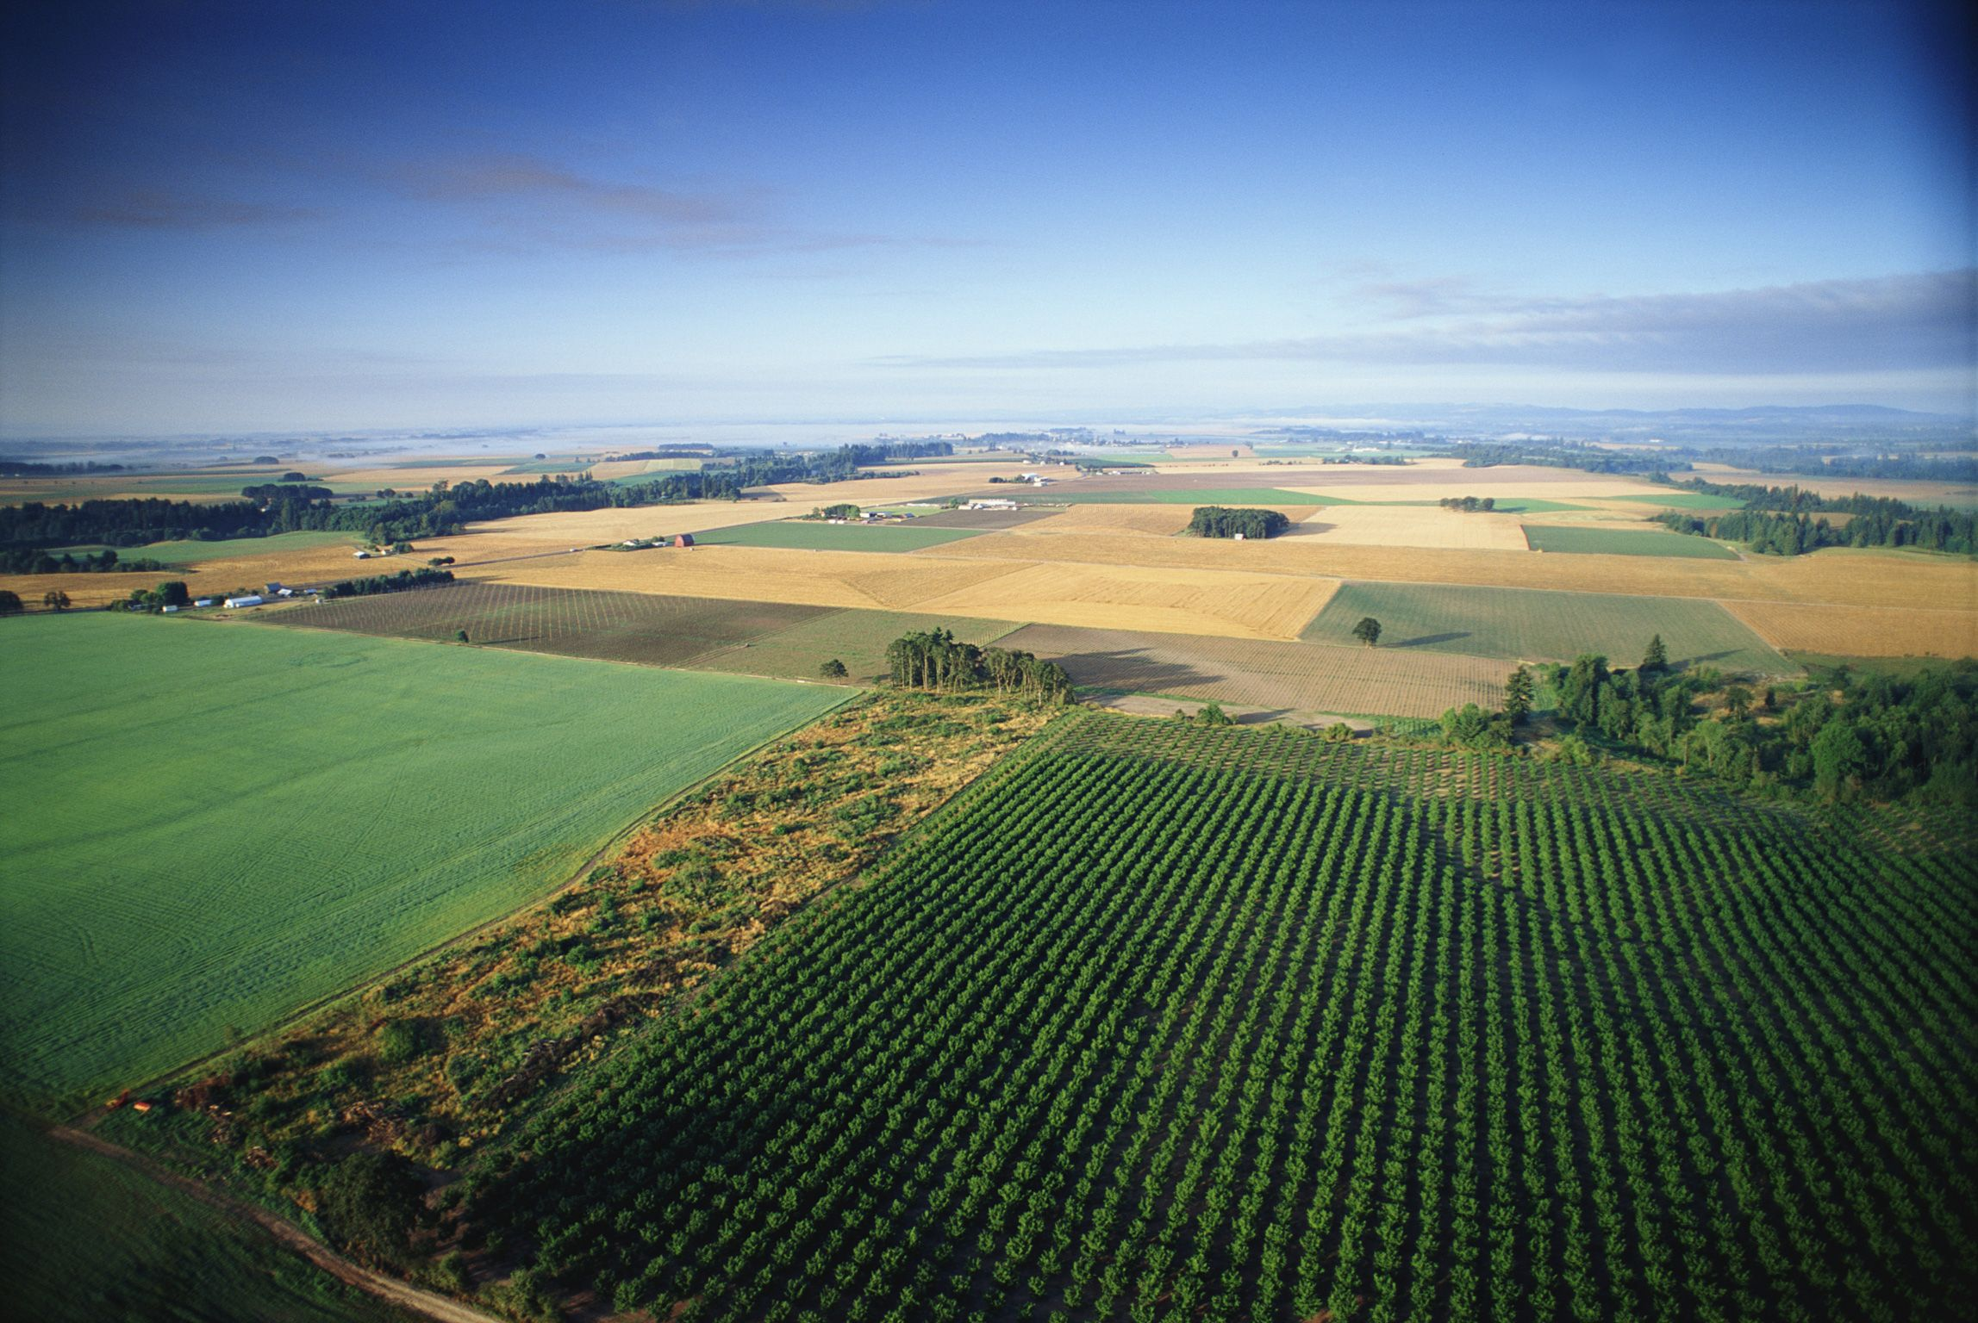
План лекції:
1. Змiст грунтозахисно-меліоративного упорядкування агроландшафту
2. Теоретичні аспекти формування технологічного блоку агророландшафту
3. Специфiка грунтозахисно-меліоративного упорядкування агроландшафту в еколого-технологiчних групах земель

Slide 3
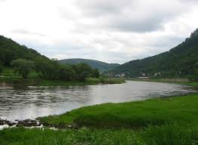
Інформаційні джерела
Друковані джерела
1) Булигін С.Ю. Формування екологічно сталих агроландшафтів: Підручник. -Київ: Урожай, 2005.-300 с.
2) Булигін С.Ю., Думін Ю.В., Куценко М.В. Оцінка географічного середовища та оптимізація землекористування.- Харків: Світло зі Сходу, 2002.- 168 с.
3) Нормативи ґрунтозахисних контурно-меліоративних систем землеробства /За ред. О.Тараріка, М.Лобаса. - Київ: УААН. - 158 с.
Інтернет джерела
1) Державна служба України з питань геодезії, картографії та кадастру. [Електронний ресурс] http: //www.dazru.gov.ua
2) Моя земля. Земельно-правовий та аналітичний ресурс. [Електронний ресурс] http: //www.myland.org.ua

Slide 4
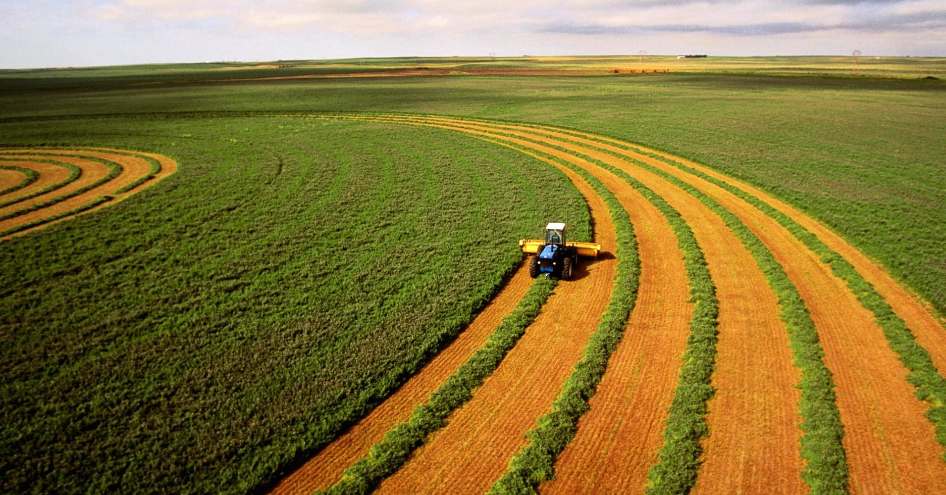
Грунтозахисно-меліоративне упорядкування агроландшафту
спосiб кардинального вирiшення грунтозахисно-мелiоративної проблеми
перший етап аґроландшафтоґенезу

Slide 5
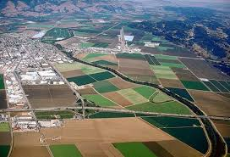
Термiн аґроландшафт
як простий синонiм сiльськогосподарських угiдь
Ландшафт
як природний територiальний комплекс (за Ф.М. Мiльковим)
Тiльки природні системи здатнi зберiгати себе, повертатися у стан рiвноваги з середовищем пiсля вiдхилень iз природних причин (або пiсля незначних антропогенних втручань), навiть вiдновлюватися пiсля знищення своєї бiотичної складової на деякiй частинi ареалу

Slide 6
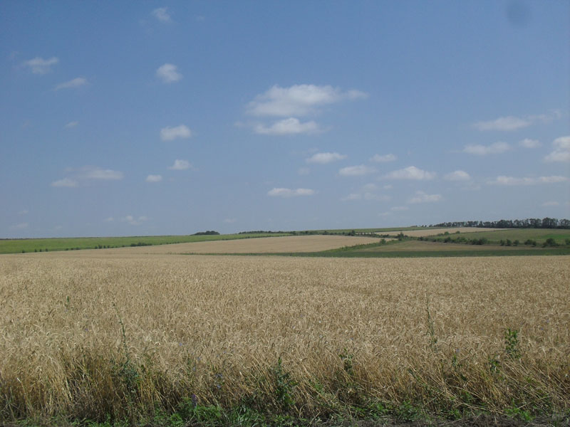
Сільськогосподарські угiддя
це пiсляландшафтнi утворення, залишки природних ландшафтів, якi й надалi руйнуються сільськогосподарським виробництвом
- мають отримати (зрозумiло, вiд людини) високу екологiчну стiйкiсть, якомога бiльшу здатнiсть до саморегуляцiї i навiть до самовiдновлення, а для початку позбутися процесiв, що руйнують природно-ресурсний потенцiал

Slide 7
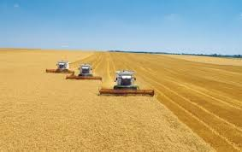
Агроландшафт
- iнтегрована антропогенно-природна, природно-виробнича територiальна система, економiчно ефективна та екологiчно рацiональна

Slide 8
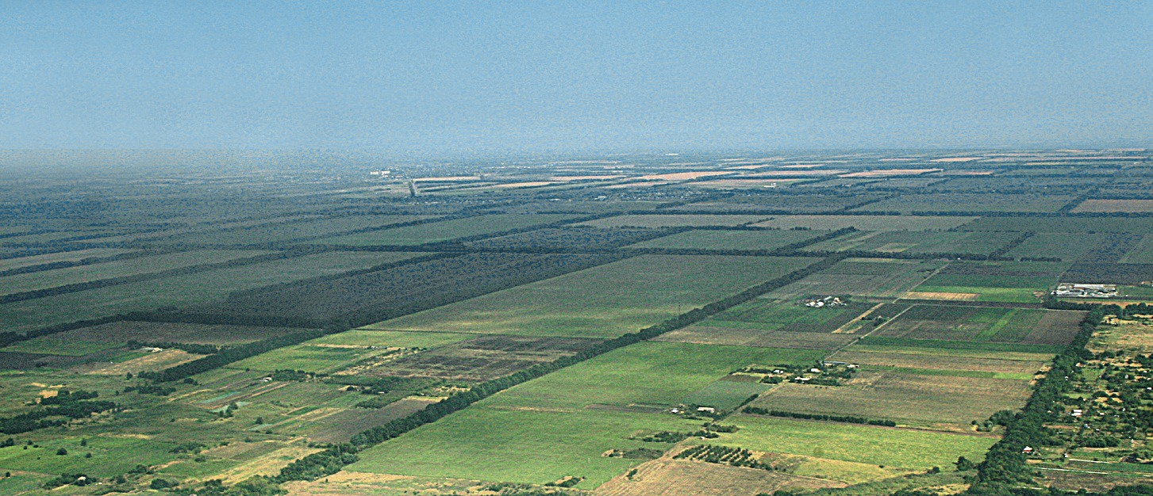
Агроландшафт
не можна створити одномоментно, в результатi якогось обмеженого в обсязi i часi комплексу робiт
угiддя слiд перевести на агроландшафтний шлях розвитку

Slide 9
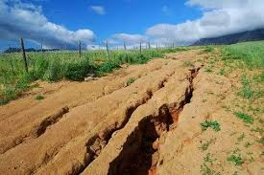
Найперший етап агроландшафтного розвитку
припинення антропно прискорених процесiв ерозiї (водної ерозiї) i дефляцiї (вiтрової ерозiї) грунту

Slide 10
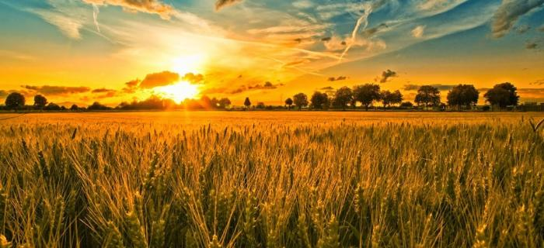
Наслідки припинення ерозії
перекриваються головнi канали втрат води атмосферних опадiв i грунту, а збережена вода може бути використана культурами
Додаткове вологопостачання культур для умов України в цiлому можна визначити приблизно як 100-150 мм/рiк, що навiть за невисокої агротехнiки забезпечить прирiст урожаю 10-15 ц/га в перерахунку на зерно
. Це основне джерело безпосередньої, поточної економiчної ефективностi ГЗ-М упорядкування АЛ, його практично моментальної окупностi (максимум за 2-3 роки, тобто задовго до вступу в дiю головного мелiоративного компонента - полезахисних смуг) i незрiвнянної з iншими заходами i технологiями прибутковостi капiтальних вкладень i поточних витрат (десятки тисяч процентiв). I це без урахування того, що не буде пущено за водою й вiтром головне багатство прийдешнiх поколiнь - родючий грунтовий покрив. Людська дiяльнiсть - фактор створення, збереження й розвитку АЛ, антропний компонент майбутнього АЛ - включає принаймнi два субкомпоненти проектування: технологiчний та просторово-структурний.

Slide 11
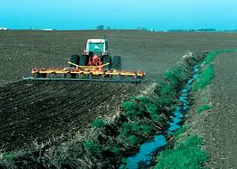
Антропний компонент майбутнього агроландшафту
включає принаймнi два субкомпоненти проектування: технологiчний та просторово-структурний

Slide 12
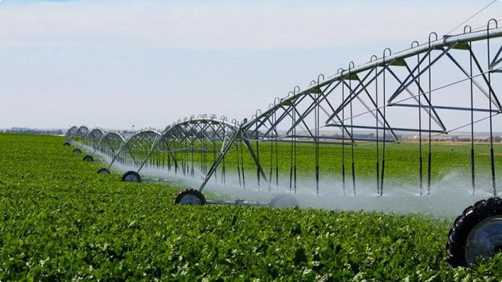
Технологiчний субкомпонент створюваного агроландшафту:
а) грунтомелiоративна складова - спецiальнi мелiорацiї (усунення чiтко виражених негативних явищ)
б) власне рацiональна (у тому числi, грунтозахисна) виробнича технологiя

Slide 13
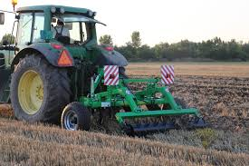
Грунтозахисна технологія забезпечує
пiдвищення стiйкостi грунту до ерозiї i дефляцiї, зокрема його високу iнфiльтрацiйну здатнiсть
створення i функцiонування протиерозiйного (водозатримного, а головним чином стоковiдвiдного) нанорельєфу поверхнi
створення розвиненого (зiмкненого), постiйного в часi або, принаймнi, тривалого ГЗ покриву культур
за вимушеної вiдсутностi рослинного покриву - захист грунту рослинними рештками культур, що зберiгаються на поверхнi за допомогою його мульч-обробiтку

Slide 14
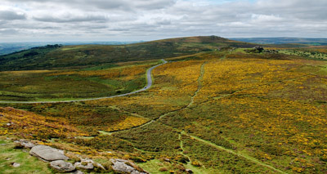
Особливість проектування ГЗ-М просторової структури АЛ
потрібно абстрагуватися вiд ГЗ ролi виробничої технологiї, а спочатку одержати таку просторову структуру АЛ, яка i без ГЗ технологiї була би грунтозахисно достатньою

Slide 15
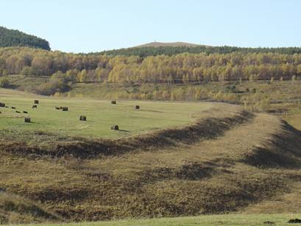
Обов'язкові елементи мiнiмiзованої структури АЛ ЗПД:
а) протиерозiйні вздовжсхиловi (концентрованi) ланки стоковiдвiдної iнфраструктури АЛ
б) полезахиснi смуги (ПЗС), які, крiм своєї головної полезахисної (i протидефляцiйної) ролі, виконують не менш важливу ландшафтно-органiзацiйну, ландшафтно-структурну функцiю по закрiпленню меж смугових виробничих РД

Slide 16
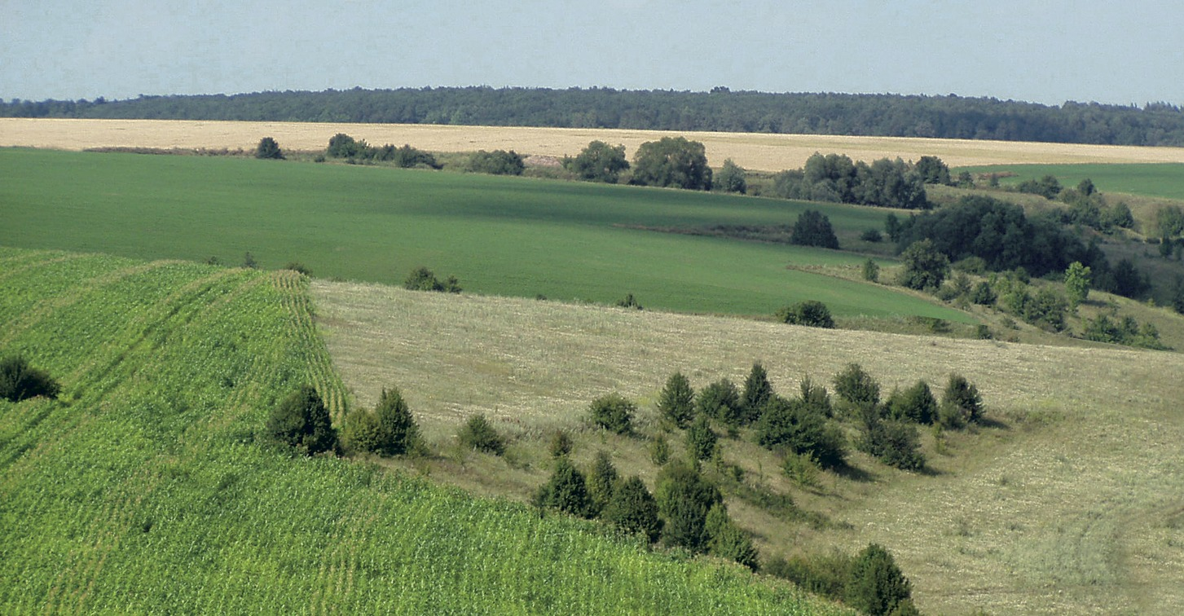
Теоретичні аспекти формування технологічного блоку агроландшафту
Технологічний блок є важливою складовою частиною екологічно збалансованого агроландшафту
Максимальне використання переваг агроландшафтного упорядкування сільськогосподарських угідь
Система кількісних критеріїв для обгрунтування агротехнічного грунтоохоронного заходу
Домінуюче значення результатів грунтово-екологічної експертизи в системі оцінки технології чи її окремої операції

Slide 17
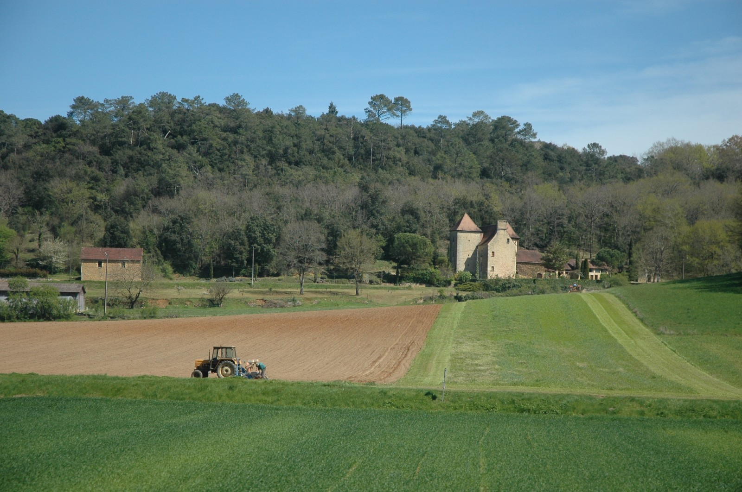
Екологічна експертиза технологічного блоку
Агротехнічний захід, який не пройшов цієї експертизи, не може бути рекомендований до застосування, навіть при ідеальному виконанні цільової функції

Slide 18
Погіршення властивостей грунту
як правило, є результатом не прямого впливу обробітку,
а побічного - через зменшення загальної кількості органічної речовини,
і поступового - через постійне підтримання надмірної частки хаосу в системі грунтового тіла

Slide 19
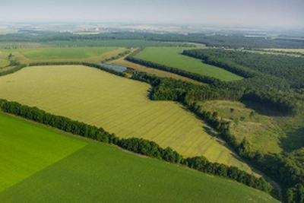
Грунт - самостійне природне тіло, яке характеризується наявністю різних структурних ієрархічних рівнів
Виявлення межі безпосереднього технологічного впливу на грунт
означає визначення грунтового ієрархічного рівня, на який цей вплив не поширюється
надає підстави науково обгрунтовано визначити досить сенсорні показники ефективності технологічного блоку АЛ

Slide 20
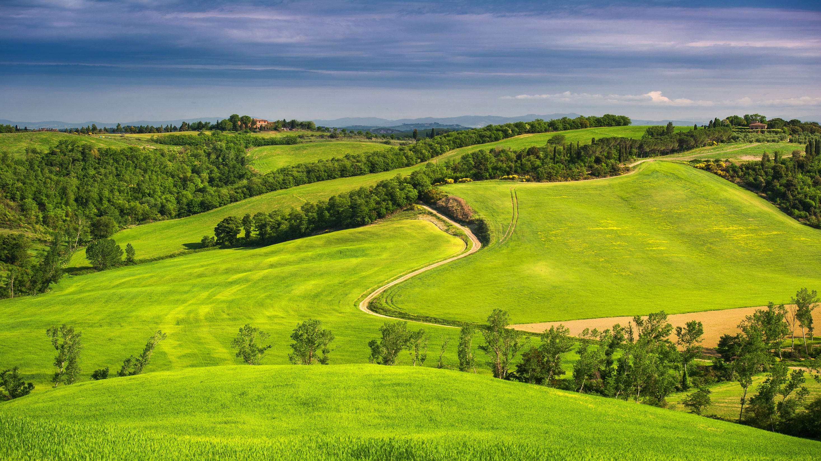
Специфiка грунтозахисно-меліоративного упорядкування агроландшафту в еколого-технологiчних групах земель
Типологiя місцевості (за Ф.М.Мiльковим) може бути перебудована на унiверсальну схему господарсько-органiзацiйних i ГЗ-М схилових мiкрозон

Slide 21
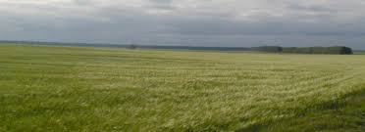
Перша еколого-технологiчна група земель практично тотожна плакорному типовi мiсцевостi, який включає два пiдтипи (мiкрозони):
а) власне плакорний (просапний) пiдтип (мiкрозона А) з ухилом поверхнi, що не перевищує 0,5-1⁰, i з обмеженням довжини схилу навiть цiєї мiнiмальної крутизни. Тут бажано зосередити просапнi сiвозмiни. Мiкрозона А потребує тiльки полезахисної мелiорацiї та захисту вiд дефляцiї
б) плакорний польовий пiдтип мiсцевостi (мiкрозона Б, її верхня частина) - до нижньої межi плакорного типу Мiлькова, I-ї еколого-технологiчної групи земель, тобто в межах iзогеоклiни 3^{о} i ареалу слабоеродованих грунтiв

Slide 22
Протиерозійне облаштування мікрозони А
Оскiльки з площi ареалу на розташованi нижче схиловi землi iнодi може надходити деякий об'єм поверхневого стоку, нижню межу ареалу привододiльної мiкрозони А слiд облаштувати водозатримним валом, сумiщеним з польовою дорогою

Slide 23
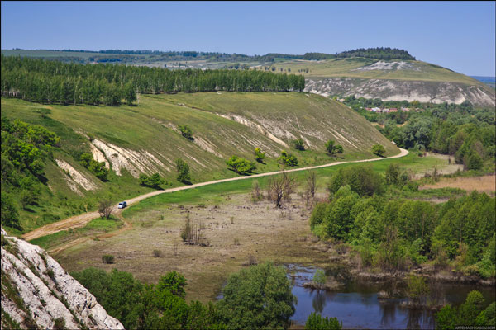
Землi плакорного польового пiдтипу мiсцевості
пiдроздiляються вздовжсхиловими ланками стоковiдвiдної iнфраструктури АЛ на вздовжсхиловi сектори (разом iз розташованими нижче по схилу землями)
сектори структуруються як схиловi блоки контурно-смугових РД на базi дiйсної системи контурно орiєнтованих ПЗС

Slide 24
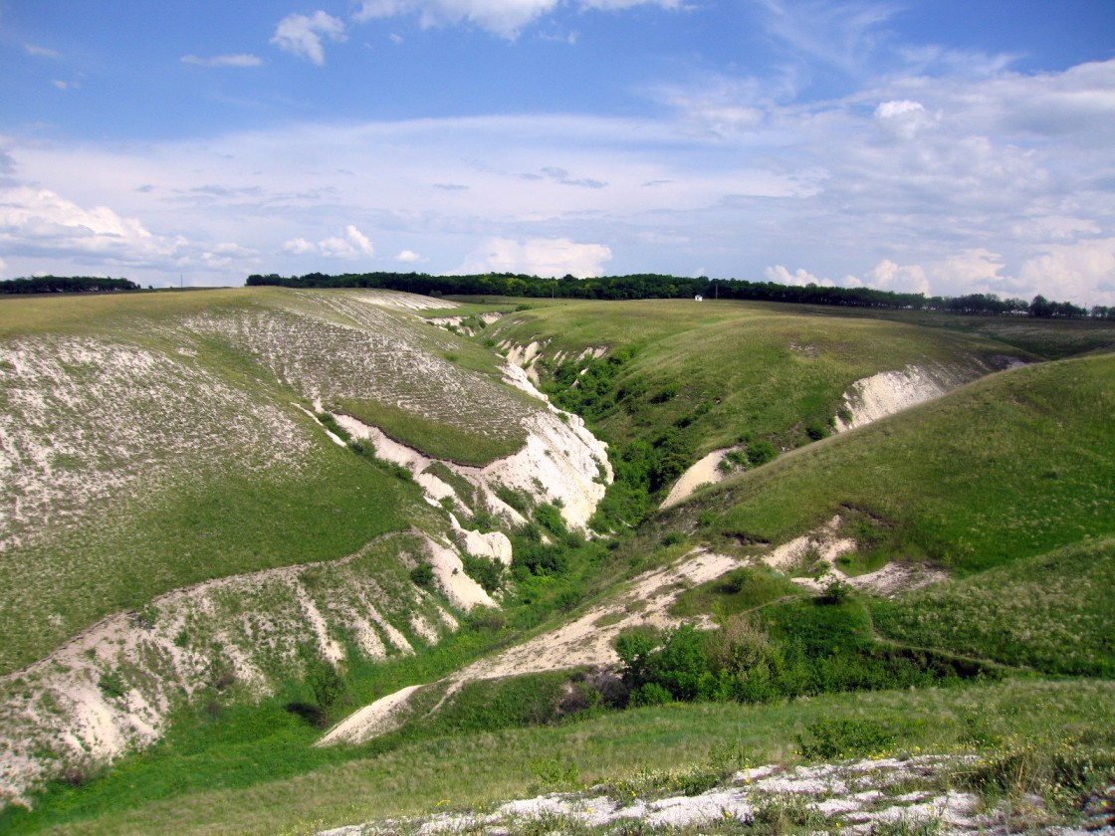
Друга еколого-технологiчна група земель
нижня частина схилової польової мiкрозони В
землi з ухилом до 5-6⁰
видiляються цi землi зi сполучення схилового (прирiчкового, надрiчного) i надзаплавно-терасового типiв мiсцевостi (за Ф.М.Мiльковим) як схиловий польовий пiдтип мiсцевостi
на грунтах зi слабким i середнiм ступенем еродованостi звичайно рекомендуються так званi ГЗ сiвозмiни

Slide 25
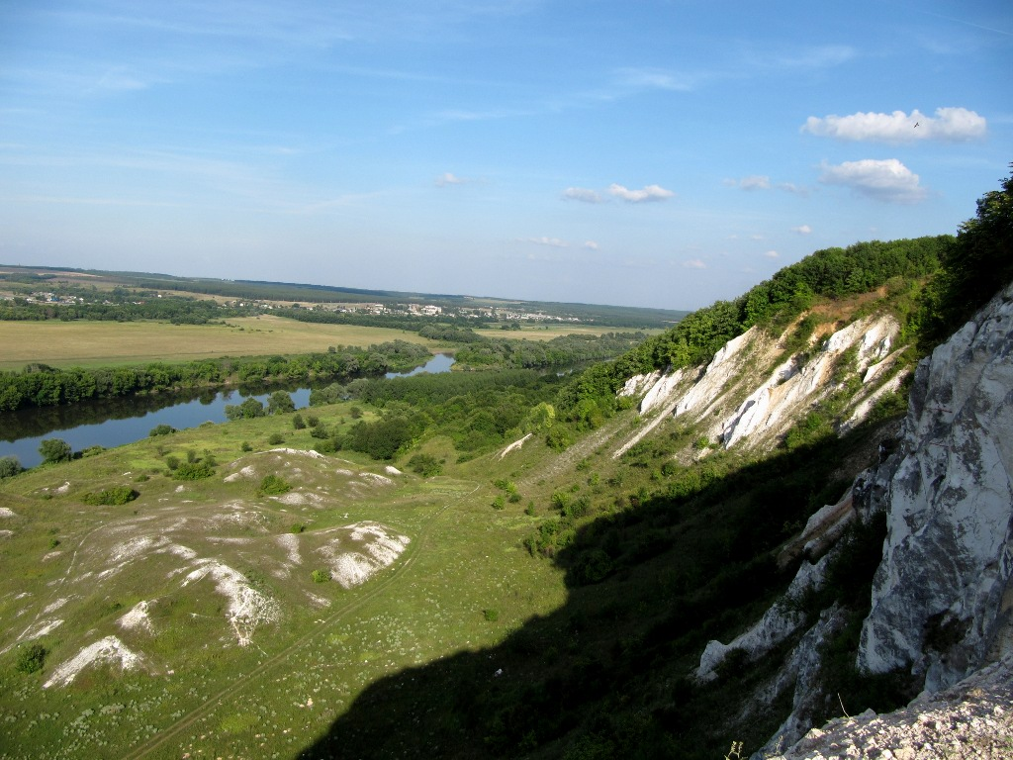
Третя еколого-технологiчна група земель
ГЗ-М упорядкування виступає тут у його пасовищнiй модифiкацiї з певними вiдмінностями вiд орної
С.-г. використання земель заплавного типу мiсцевостi (мiкрозона Г) передбачає ретельне додержання природоохоронних вимог i урахування потреб вiдведення значних площ земель саме для природоохоронного використання
Пiсля виконання ГЗ-М упорядкування АЛ на привододiльних i схилових землях зменшиться надходження в заплави вод поверхневого стоку i ерозiйних наносiв

Slide 26
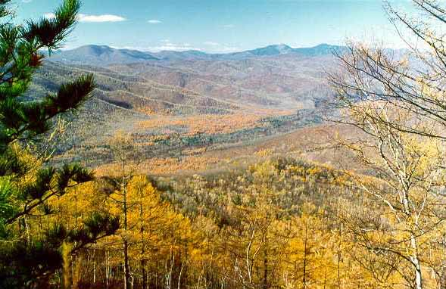
Контрольні питання для самоперевірки
1. Чому грунтозахисно-мелiоративне упорядкування аґроландшафту є першим етапом аґроландшафтоґенезу?
2. Назвіть основне завдання технологічного блоку агроландшафту.
3. Чим обумовлена необхідність проведення екологічної експертизи будь- якої технологічної операції, технології і технологічного блоку в цілому?
4. Як змінюється оптимальний напрям полезахисних лісових смуг на території України?
5. Назвіть основні напрями сільськогосподарського використання земель заплавного типу мiсцевостi (мiкрозона Г).

Slide 27
Дякую за увагу !

